Slide 1


TITULO
APLICACIÓN WEB Y MÓVIL PARA LA ADMINISTRACIÓN DEL SERVICIO DE AGUA DE REGADÍO EN LA JUNTA DE RIEGO Y/O DRENAJE POR ASPERSIÓN DEL BARRIO ZUMBALICA SUR - CENTRO
AUTORES
Cóndor Cristian
Ullco Anderson
FECHA
15 de Enero del 2020
LATACUNGA-ECUADOR

Slide 2
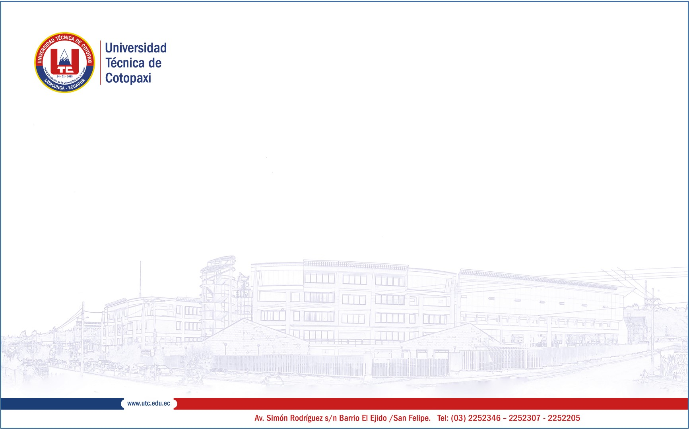
JUSTIFICACIÓN DEL PROYECTO
Macro
Meso
La población mundial a pasado de 6000 millones en la actualidad a más de 8000 millones en el año 2030 ha provocado que el uso del agua de riego se convierta en un factor crucial, según el análisis efectuado por la FAO
La zona 3 se dedica a la agricultura familiar campesina existe en zonas de producción empresarial 180 adjudicaciones entregadas a diferentes organizaciones dentro de Cotopaxi beneficiando a un total de 12.000 personas.
Micro
La Junta de Riego y/o Drenaje por Aspersión del barrio Zumbalica Sur – Centro actualmente está conformado por 75 socios de los cuales 63 pertenecen al servicio de Agua de Riego y los 12 restantes al Servicio de Industrial, por ello se ha incrementado de la misma forma la cantidad de información que se maneja dentro de la junta

Slide 3
BENEFICIARIOS DEL PROYECTO
Directos
Indirectos
7 administradores de la Junta de Riego y/o Drenaje por Aspersión del barrio Zumbalica.
75 usuarios que utilizan el servicio de agua de regadío (básica e industrial).

Slide 4
EL PROBLEMA DE INVESTIGACIÓN
Macro
Génesis básicamente por el deficiente sistema de cobros de tarifas que manejan
Recaudaciones inexactas e inadecuada atención a los contribuyentes
Duplicidad de datos que produce una inconsistencia en la información
Meso
Enlazados a la pérdida y desorganización de la información (Junta de Esmeraldas)
Pérdida de tiempo, errores en los valores que deben cancelar los usuarios
No contar con registro contable de las cuentas de los usuarios (Junta de Manabí)
La administración del servicio de agua de regadío no está basada en el cumplimiento de las obligaciones y responsabilidades.
Existen inconsistencias en la recaudación de los recursos económicos
La no disponibilidad de informes en tiempo real cuando se requiere para la toma de decisiones.
Micro

Slide 5
OBJETIVOS
OBJETIVO GENERAL
Desarrollar una aplicación web y móvil para la administración del servicio de agua de regadío en la Junta de Riego y/o Drenaje por Aspersión del barrio Zumbalica Sur – Centro utilizando herramientas tecnológicas basadas en la Ingeniería de Software.
OBJETIVOS ESPECÍFICOS
Realizar un análisis del estado del arte relacionado con las aplicaciones web, móvil, gestión del agua y la ingeniería de software mediante literatura científica que sirva de base teórica para la investigación.
Implementar una aplicación web y móvil para la administración del servicio de agua de regadío de la Junta de Riego y/o Drenaje por Aspersión del barrio Zumbalica Sur – Centro en base a la aplicación de herramientas tecnológicas de la metodología de software.
Realizar un análisis acerca del impacto técnico que tendrá el desarrollo de una aplicación web y móvil para la administración del servicio de agua de regadío en la Junta de Riego y/o Drenaje por Aspersión del barrio Zumbalica Sur – Centro.

Slide 6
ACTIVIDADES Y SISTEMA DE TAREAS EN RELACIÓN A LOS OBJETIVOS PLANTEADOS
Realizar un listado de los conceptos más relevantes que sirvan para la elaboración del marco teórico
Objetivo especifico 1
Indagar en revistas científicas, páginas web y libros de la biblioteca
Objetivo especifico 2
Elaborar una pila de funcionalidades para su respectiva priorización
Elaborar los Sprint y los casos de prueba de cada uno de ellos
Objetivo especifico 3
Realización de una encuesta a los directivos sobre si conocen la existencia de la aplicación web y móvil que les ayude agilizar la administración del servicio de agua de regadío.

Slide 7





FUNDAMENTACIÓN CIENTÍFICO TÉCNICA
Antecedentes
Principales Referentes Teóricos
Aspectos Teóricos Conceptuales
Trabajos similares o iguales a la investigación que se esta realizando
Gestión comunitaria del agua
Junta de riego y/o drenaje (Primer grado)
Evolución aplicaciones web y móviles

Slide 8
PREGUNTAS CIENTÍFICAS O HIPÓTESIS
El desarrollo de una aplicación web y móvil con requerimientos y metodología adecuada mejorará la gestión de los recursos y la toma de decisiones en la Junta de Riego y/o Drenaje por Aspersión del barrio Zumbalica Sur – Centro.
VARIABLE INDEPENDIENTE
VARIABLE DEPENDIENTE

Slide 9
METODOLOGÍAS
NIVEL DE INVESTIGACIÓN
TIPO DE INVESTIGACIÓN
CUALITATIVA
INVESTIGACIÓN DESCRIPTIVA
INVESTIGACIÓN MIXTA
INVESTIGACIÓN EXPLORATORIA
CUANTITATIVA
DISEÑO DE LA INVESTIGACIÓN
INSTRUMENTOS
OBSERVACIÓN
ENCUESTA
INVESTIGACIÓN DE CAMPO
INVESTIGACIÓN BIBLIOGRÁFICA
ENTREVISTA
GRUPO DE ENFOQUE

Slide 10
DESARROLLO DE LA PROPUESTA (ANÁLISIS Y DISCUSIÓN DE LOS RESULTADOS)
Análisis de la observación, entrevista y encuesta
Especificación de requerimientos de software IEEE 830
PILA DE PRODUCTO
THEME SCORING
PLANIFICACIÓN
Resultados de la metodología SCRUM
SPRINTS
MÓDULOS DEL APLICATIVO WEB Y MÓVIL
IMPLEMENTACIÓN DE LOS SPRINTS
MODELO ITERATIVO INCREMENTAL
CASOS DE PRUEBA

Slide 11
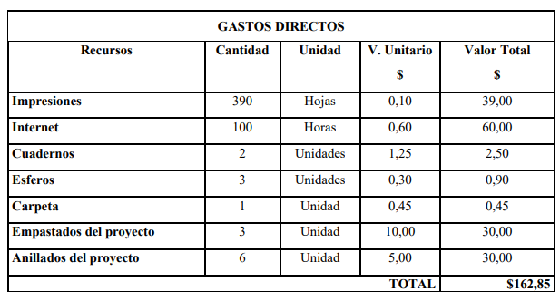
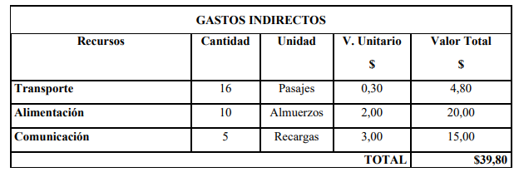
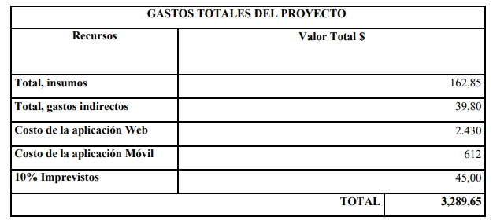
PRESUPUESTO PARA LA ELABORACIÓN

Slide 12
CONCLUSIONES
Para realizar el procedimiento de la implementación se tomó en cuenta todos los requerimientos funcionales y no funcionales, la Junta de Riego opto por el contrato de un hosting y dominio para poder acceder a la aplicación web desde cualquier dispositivo que tenga acceso a internet, además adquirió el equipo necesario (Ordenador, impresora).
Tomando en cuenta que se ha implementado todas las funcionalidades que se identificaron como necesarias, la aplicación web y móvil ha generado un impacto sobresaliente para la Junta de Riego gracias a ello se ha beneficiado tanto al Gerente, Recaudador y tesorero sin dejar de lado a los socios los cuales se encuentran conformes con el servicio ágil eficaz y seguro que se les ofrece actualmente.

Slide 13
RECOMENDACIONES
Para poder realizar posteriores mantenimientos es necesario que los mismos sean realizados por personal ampliamente capacitado en el área de informática y desarrollo de software evitando de esta forma algún daño o perjuicio que se pueda generar en la programación o base de datos.
Uno de los pasos más importantes y los cuales se debe tomar en cuenta son las necesidades del cliente, de los cuales surgirán los requerimientos del sistema cabe recalcar que personal de desarrollo debe capacitar al cliente sobre algunos puntos que pueden ser cruciales en el desarrollo y ejecución del software

